Slide 1
Проект «Резиновое яйцо».
Никифорова Флера
Ученица 4в класса
МБОУ СОШ №2
Научный руководитель:
Карпухина М.В.

Slide 2
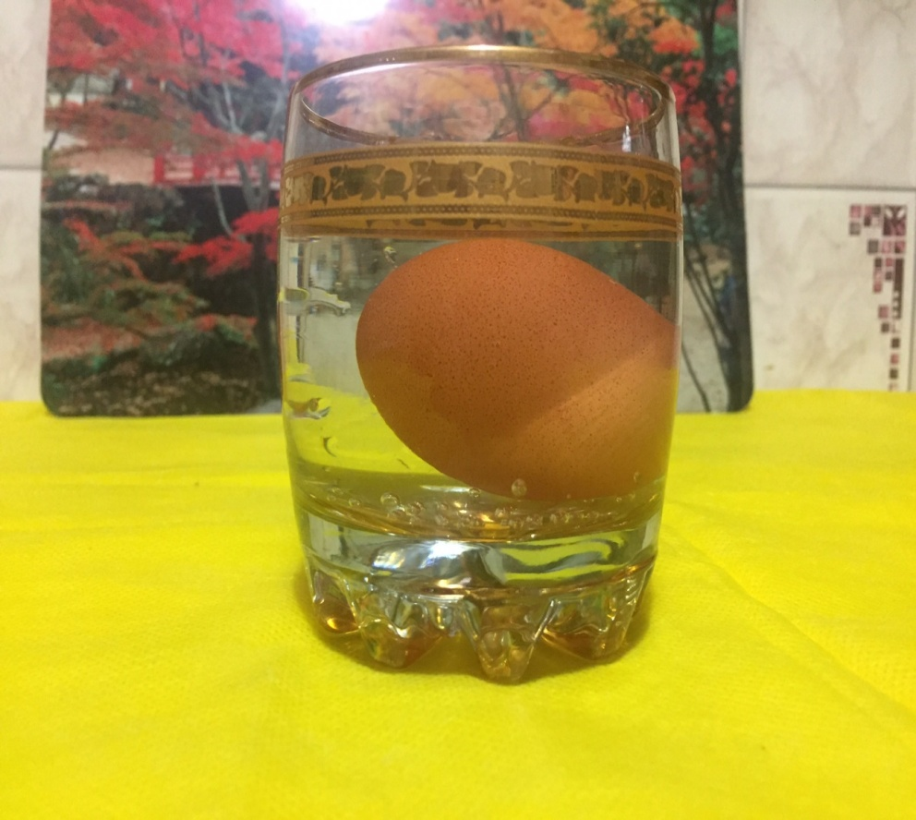
Цель:
Провести увлекательный опыт.

Slide 3
Задачи.
Узнать историю возникновения уксуса.
Изучить влияние уксуса на яйцо.
Изучить свойство уксуса.

Slide 4
Актуальность.
Актуальность моего исследования заключается в том, что каждый может почувствовать себя исследователем, организовав дома лабораторию, используя подручные средства.

Slide 5
План работы.
1. Узнать что такое уксус.
2. Изучить историю уксуса.
3. Узнать для чего нужен уксус.
4. Провести увлекательный опыт.
5. Сделать вывод.

Slide 6
История изобретения уксуса.
С давних времен уксус делается в разных странах из местных фруктов, ягод, зерновых. Известно, что еще царица Клеопатра употребляла уксус в качестве напитка. Наиболее распространенным вариантом натурального уксуса является, конечно, яблочный.

Slide 7
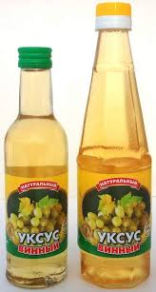
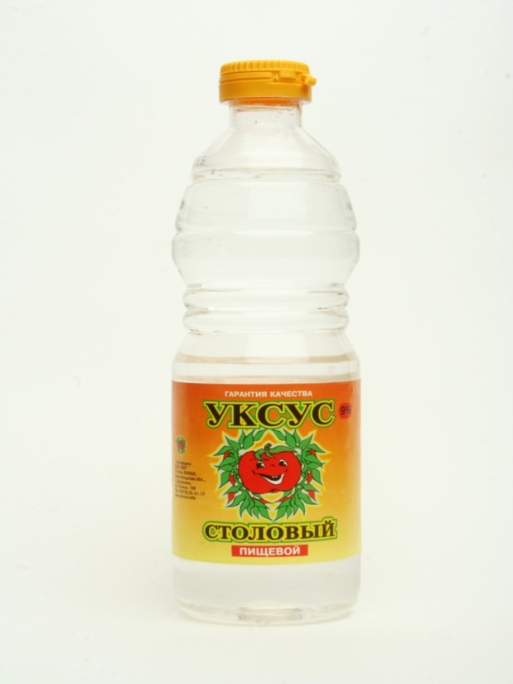
Что такое уксус?
Уксус — продукт со значительным содержанием уксусной кислоты, традиционно получаемый в результате микробиологического синтеза с помощью уксуснокислых бактерий из пищевого спиртосодержащего сырья.

Slide 8
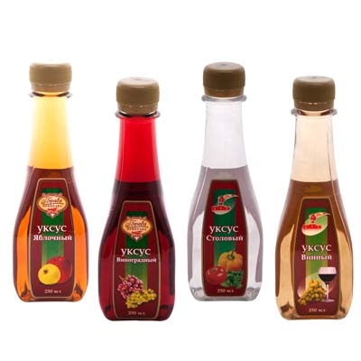
Виды уксусов.
1. Яблочный уксус
2. Бальзамический уксус
3. Уксус из белого вина
4. Уксус из красного вина
5. Рисовый уксус
6. Тростниковый уксус
7. Солодовый уксус
8. Белый уксус

Slide 9
Для чего используется уксус?
Применение уксусной кислоты в советское время вызывало много нареканий рядовых потребителей. Одно упоминание уксуса вызывало неприятные ассоциации с запахом.

Slide 10
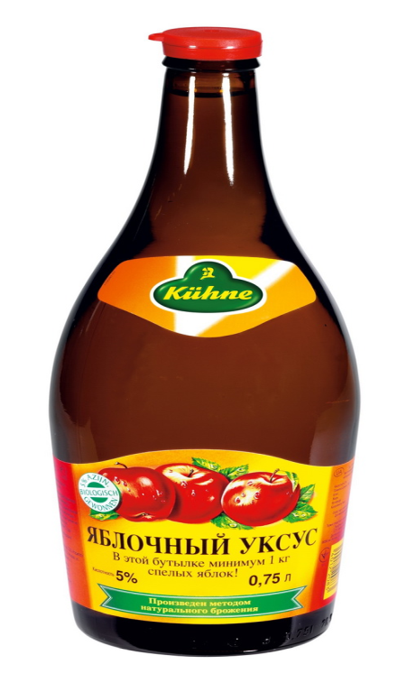
Яблочный уксус
Яблочный уксус известен своими целебными свойствами давно, и о нём с уважением отзывались народы разных стран и разных эпох. Наверняка все слышали, что этому уксусу в своё время отдавали должное и древние римляне, и египтяне, и англичане.

Slide 11
Бальзамический уксус
Название «бальзамический» возникло потому, что первоначально его использовали преимущественно в медицинских целях, и лишь впоследствии этот уксус стал использоваться в кулинарии. Благодаря его сильному антимикробному и противовоспалительному действию им обрабатывали раны. Он использовался в качестве лекарства Лукрецией Борджиа в 1503 году (первый год Великой Чумы).

Slide 12
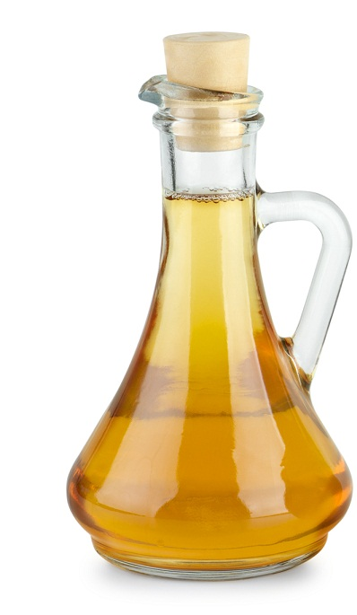
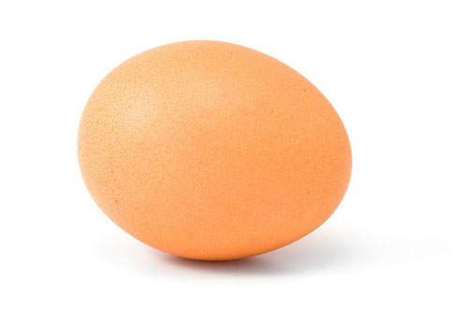
Гипотеза.
Сможет ли уксус сделать скорлупу яйца эластичной.

Slide 13
Опыты с уксусом…
1. Как получить углекислый газ в домашних условиях.
2. Резиновое яйцо.

Slide 14
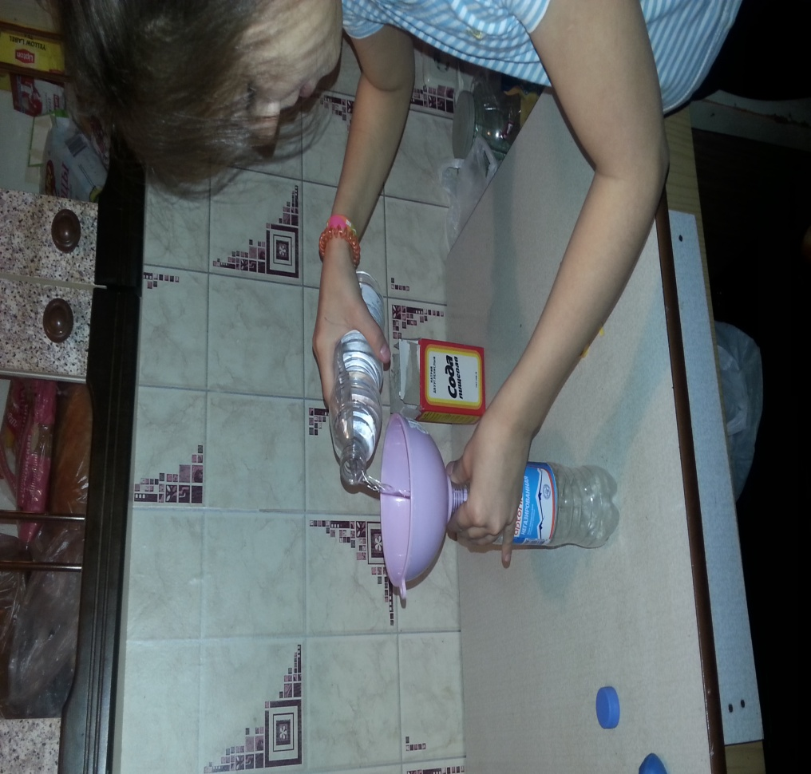
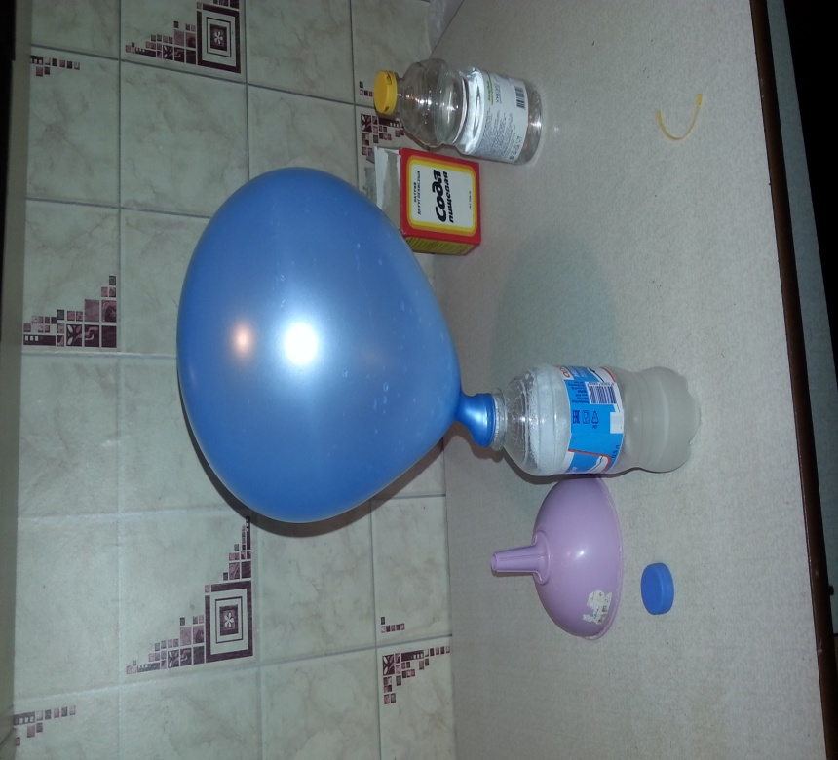
Опыт 1. Как получить углекислый газ в домашних условиях
В результате реакции уксуса с содой образуется углекислый газ, который легче воздуха и шарик начинает надуваться.

Slide 15
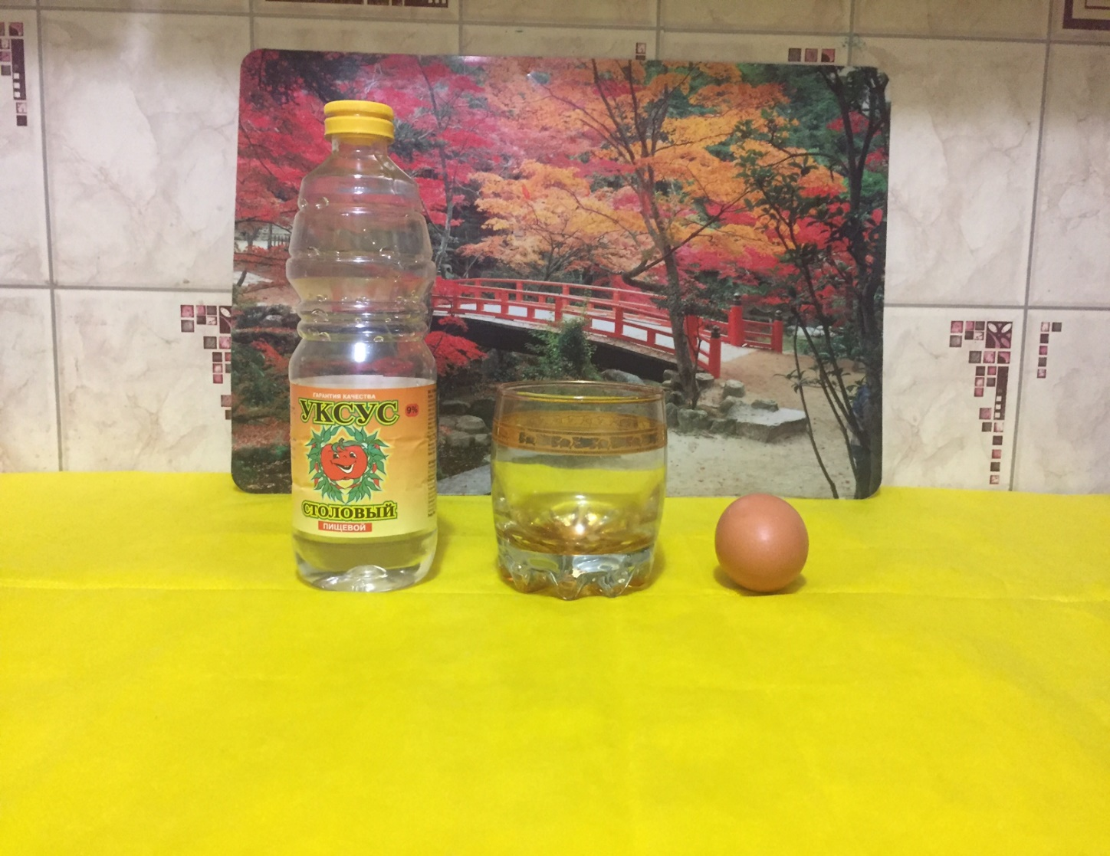
Нам понадобится.
Опыт 2. Резиновое яйцо
Яйцо, уксус, стакан с большим горлышком.

Slide 16
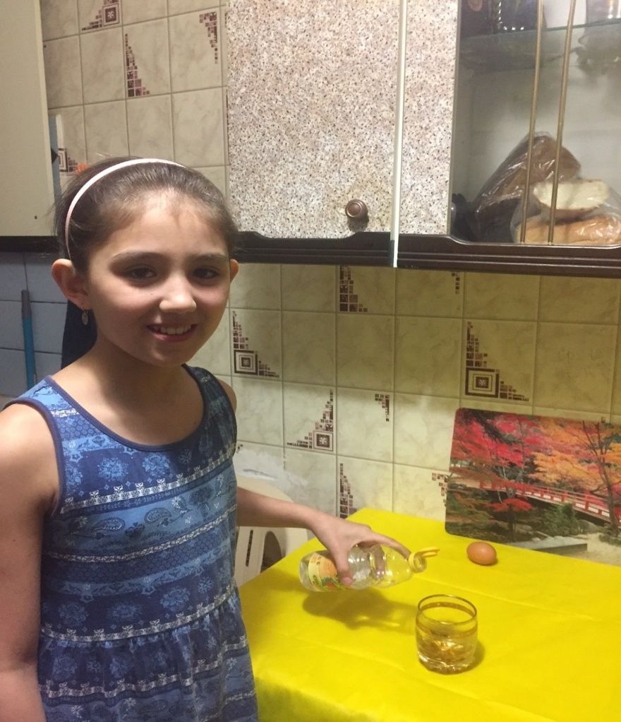
Этап 1.
Берём уксус и стакан. Наливаем уксус в стакан.

Slide 17
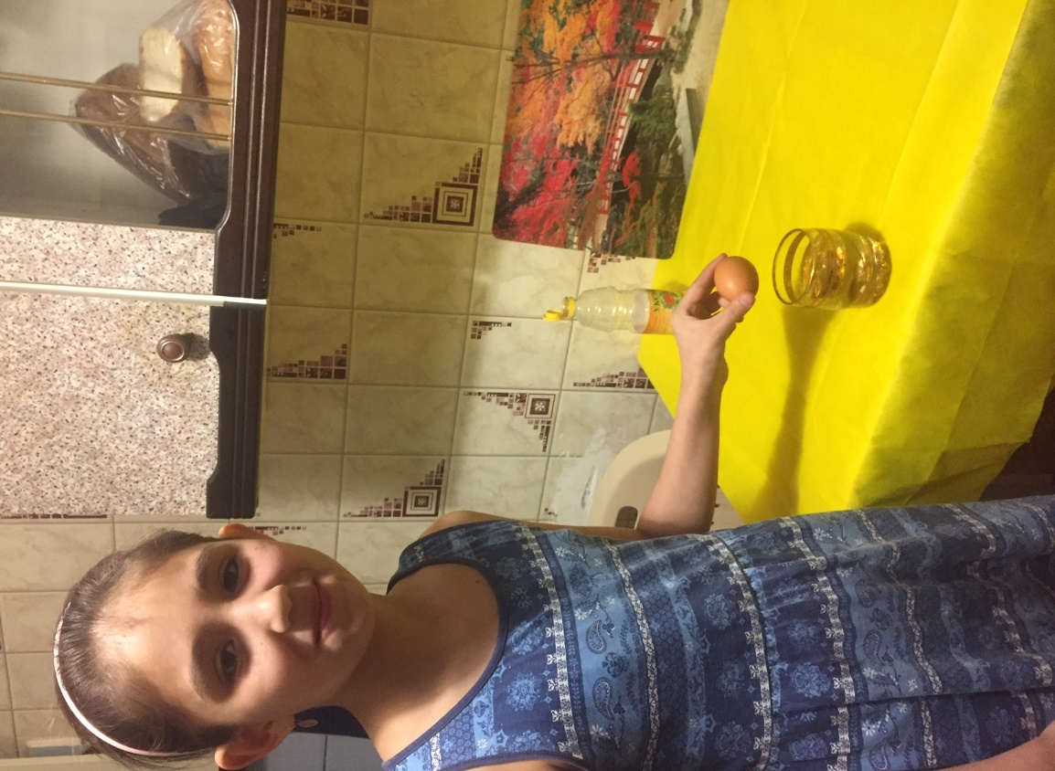
Этап 2.
Кладём яйцо в стакан.

Slide 18
Этап 3.
Оставляем яйцо на 2-3 суток.

Slide 19
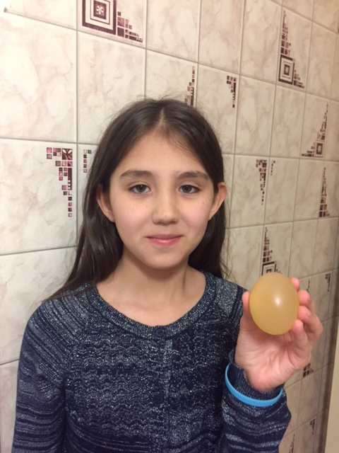
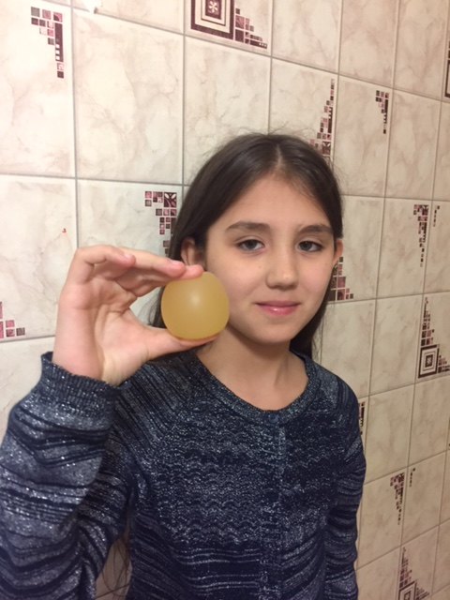
Этап 4.
И в итоге у нас получилось эластичное яйцо. Если на него нажать яйцо немного сплющится, а если отпустить оно примет прежнюю форму.

Slide 20
Вывод.
Яйцо стало эластичным, потому что уксус растворил скорлупу, забрал весь кальций. Яйцо немного увеличилось в размере, потому что напиталось уксусом.
Выдвинутая мной в начале исследования гипотеза подтвердилась, так как во всех моих опытах участвовал уксус.

Slide 21
Спасибо за внимание!

